Slide 1
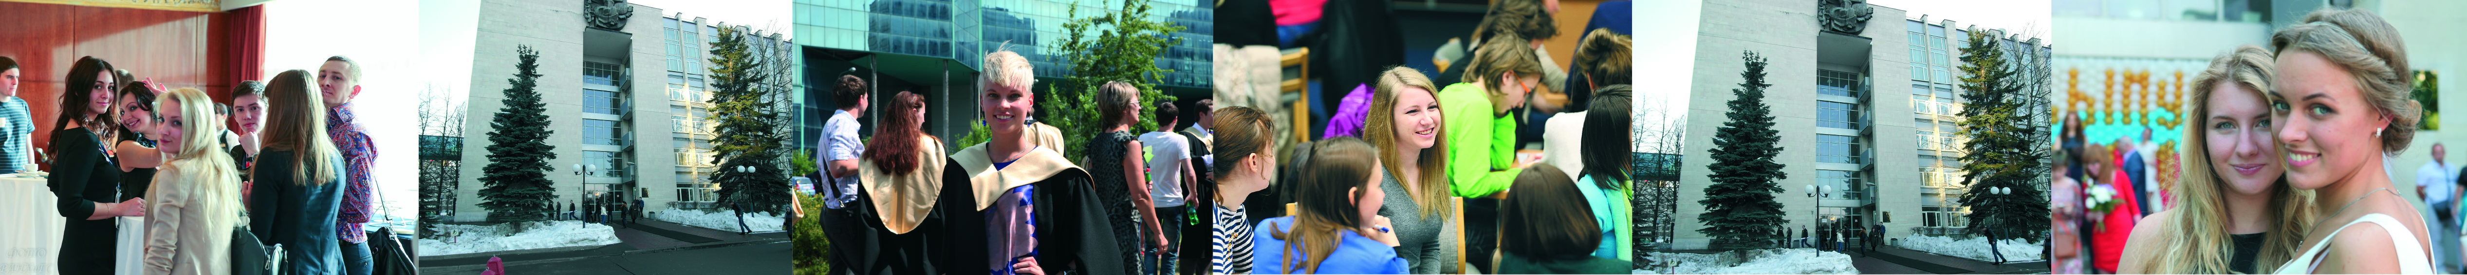
30 лет российскому бизнес образованию: тенденции, достижения, вызовы
Мясоедов Сергей Павлович
доктор соц. наук, профессор
Проректор Академии при Президенте РФ (РАНХиГС)
Директор ИБДА РАНХиГС;
Президент Российской ассоциации бизнес образования (РАБО)
ФОРУМ ТРУДА – Санкт-Петербург – 23 апреля 2021

Slide 2
Меняйся или меняйся
ИСТОРИЯ:
30 лет. Создатели РАБО и идущая смена.
Либерализацию цен и дефолт 1998. Кризисы 2003 (НАСДАК), 2008, 2014, а теперь и пандемию.
На открытом рынке, на рынке В2С, в постоянной перестройке, вместе с рынком. «Снизу вверх» – от интересов бизнес сообщества и конечных потребителей.
Сменили мозговой штурм на «хакатон», дискуссионную площадку на «точку кипения» и «ко-воркинг», освоили «питч» сессии и работу в «Зуме» и «Тимс»

Slide 3
Достижения
Примерно 100 серьезных бизнес школ и центров. Тройка лидеров: ИБДА РАНХиГС, ВШМ СПГУ, Сколково + дюжина идущих вслед + 20-30 школ набирающих высоту
Новые форматы: синергия ФизТезх и СБЕРа, РАНХиГС -НацБанка-Сбера-Росатома
Корпоративные университеты и растущий интерес ВУЗов
«Лидеры России» и путь бизнеса в ГМУ
Национальная команда преподавателей-практиков и тренеров/коучей/консаучей
Свои учебники и конференции РАБО/НАСДОБР
Формирование независимой системы Национальной оценки качества (НАСДОБР)
Международное признание: AACSB-EFMD-AMBA-CEEMAN
Интерес к рейтингам и ШКОЛЫ МИРОВОГО УРОВНЯ, признанные «Ассоциациями тройной короны»

Slide 4
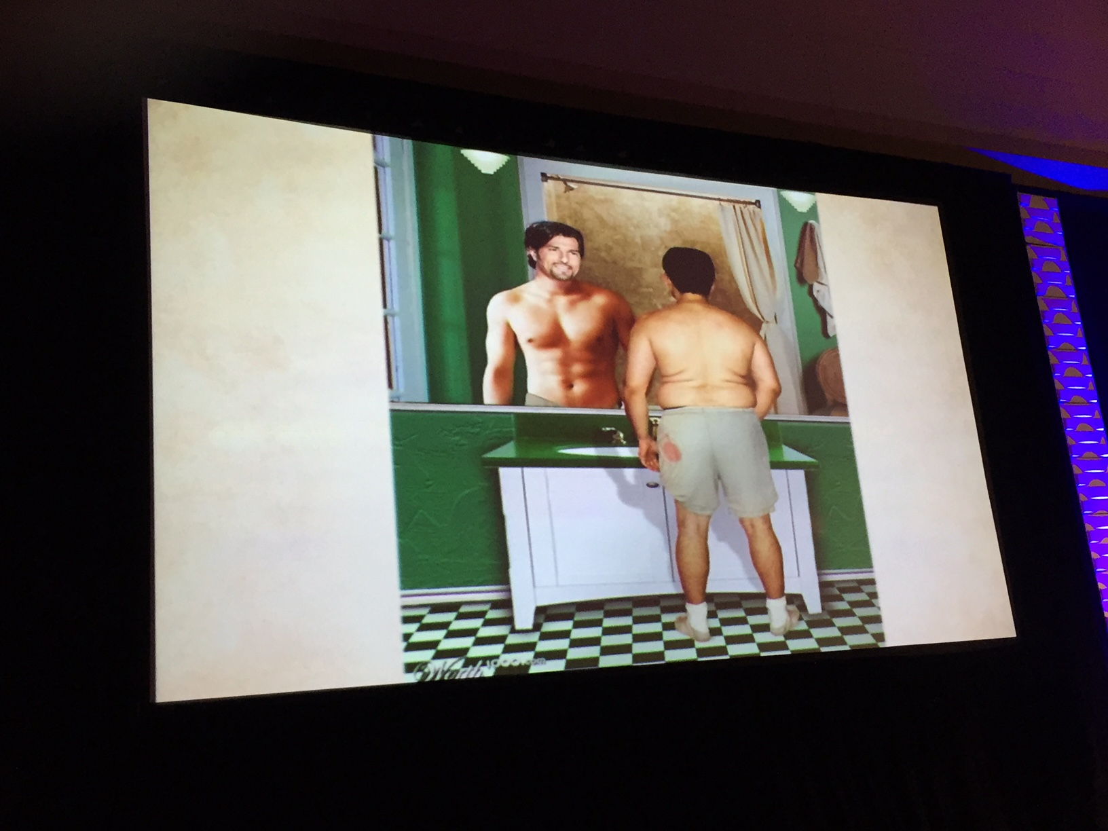
Наше воображение рисует нас лучше, чем мы есть

Slide 5
1.ИЗМЕНЕНИЕ СРЕДЫ: Кавид-онлайн-хайтек
2019 – ушел из жизни Эммануил Валерстайн, эпоха глобальной стабильности и Вашингтонского консенсуса.
От копирования единой модели к поиску своего лица. МАНИФЕСТ CEEMAN: «We shall take the best from the West and leave them the rest».
Новые принципы «деловой политкорректности» и акцент на стейкхолдеров.
Бизнес школы учат 4000 руководителей в год на рынке в 4-5 миллиардов рублей. Без госдипломов. И ищут СВОЕ лицо.
Хорошо ли, что магистратуры для управленцев – это у нас диплом о профпереподготовке ?
Новое поколение «зумеров», новый язык и требования
Новые технологии и новый баланс между «софтом» и «хардом»
НОВЫЕ ТРЕБОВАНИЯ пост пандемийного РЫНКА

Slide 6
2. ИЗМЕНЕНИЕ СРЕДЫ: Кавид-онлайн-хайтек
2017-2019 – «биг дата», «блок чейн», AI + Критика образования бизнесом. Первые онлайн программы.
2020 - самоизоляция, карантин, неопределенность. Эффект «горящей платформы», «временный» прыжок в онлайн. Паника: «Клиентам мы не нужны?!»
Осознание, что 2008 и 2014 год были не проще. Что пандемия начала отступать. БО устояло. Сокращение наборов и финансовых потоков на 10-15 процентов в условиях VUCA не пугает.
Перераспределение бюджета на подготовку госслужащих вызывает чувство «дежа вю». Стремление госуниверситетов использовать БШ, как «cash-caw» тоже.

Slide 7
Прыжок в онлайн и новые смыслы
ВВА/магистратура – 0% - 100% - 50%
МВА/ЕМВА – блендид и онлайн уже 15-20% рынка
Меняем акцент на мягкую силу – на прорывные технологии
Питон, использование «биг дата» и IE в маркетинге, фокус на «оперейшнз энд supply chain optimization models»
«Профессор-практик» – это звучит гордо!
Работа на «интеграционных стыках» и карты «сопротивления изменениям»
Подготовка «продакт и проджжект оунов».
Обсуждение профессиональных дипломов и их признания
Создание программ на ментальности «Интеграционного треугольника прорыва»: бизнес-образование-государство. «Лидеры России» идут в БШ, чтобы делать бизнес с государством.

Slide 8
РАБО-НАСДОБР-СПК по управлению и праву
Ощущение консолидации и второго дыхания:
РАБО – действующий центр по обмену опытом: дискуссии и мастер классы
РАБО – экспертный центр, основатель НАСДОБР
РАБО/НАСДОБР – формат ГЧП и цивилизованного лоббирования интересов БО (то, что «impact and engagement”)
Авторитет в мире – AACSB+MBA+ ЕФМД+ СЕЕМАН
15 АМВА, 4+2 ЕФМД + , 3 СЕЕМАН, ПРОРЫВ в AACSB (ИБДА) + 3 на пути

Slide 9
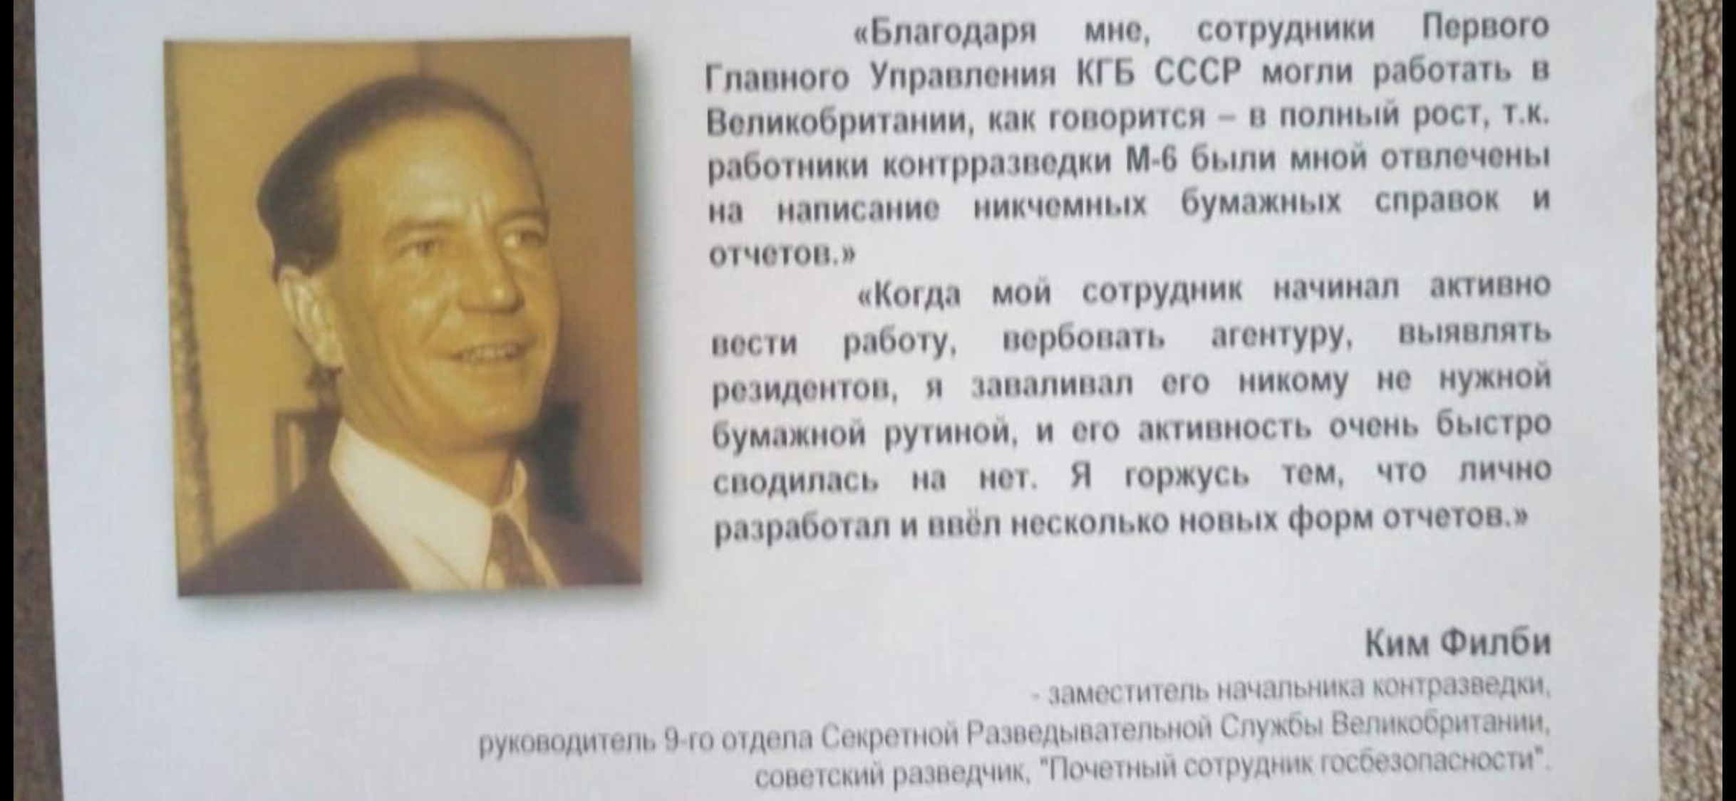

Slide 10
Баланс и движение вперед
Рост бюрократизации, попытки монополизировать лидерство. «Любовь к РПД и канцеляриту»
Но слова бизнесмен и предприниматель становятся после столетнего перерыва вновь уважаемыми и почетными.
Поколение «зуммеров» не хочет быть призванным к бюрократическому офису.
Сильная, умная, креативно и предпринимательски мыслящая молодежь идет на смену.
РАСТЕТ РОЛЬ БО в формировании национального рынка труда
Ожидание «ФРИ ДРИНК ТОМОРОУ» - путь в никуда
Завтра не будет легким. Но российский бизнес и бизнес образование идет вперед!

Slide 11
Спасибо за внимание!

